Slide 1

Škola | ZŠ Třeboň, Sokolská 296, 379 01 Třeboň
Autor | Mgr. Dana Ingvortová
Číslo | VY_32_Inovace_3205
Název | Slovesný způsob oznamovací a rozkazovací
Téma hodiny | Slovesný způsob oznamovací a rozkazovací
Předmět | Český jazyk
Ročník/y/ | 5.
Anotace | Materiál na zopakování oznamovacího a rozkazovacího způsobu.
Očekávaný výstup | Žák zná definice oznamovacího a rozkazovacího způsobu. Slovesa dává do určené osoby, čísla, času a způsobu. Z infinitivu tvoří všechny tvary rozkazovacího způsobu.
Druh učebního materiálu | Prezentace

Slide 2

Určité tvary sloves mohou vyjadřovat slovesný způsob:
1. oznamovací (hraješ)
2. rozkazovací (hraj!)
3. podmiňovací (hrál
bys)

Slide 3
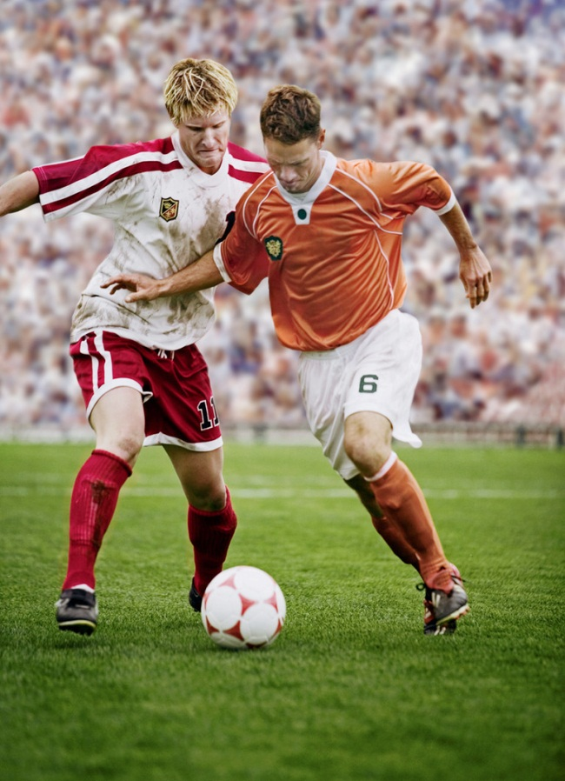
Oznamovací slovesný způsob vyjadřuje děj, který:
1. probíhá
2. bude probíhat
3. probíhal

Slide 4
Dej slovesa do určených tvarů:
vyprávět – 1. os. č. j. čas bud. zp. oznam.
budu vyprávět
zlobit – 2. os. č. mn. čas přít. zp. oznam.
zlobíte
hrát si – 3. os. č. mn. čas min. zp. oznam.
hráli si
zpívat – 2. os. č. j. čas bud. zp. oznam.
budeš zpívat

Slide 5

Ze sloves v závorkách utvoř všechny tvary rozkazovacího způsobu:
(Přinést) si knihu.
Přines si/Přinesme si/Přineste si knihu!
(Udělat si) úkol.
Udělej si/Udělejme si/Udělejte si úkol!
(Sedět) rovně.
Seď/Seďme/Seďte rovně!

Slide 6

Rozkazovací slovesný způsob vyjadřuje děj, který se má (nemá) uskutečnit.
Vyjadřuje:
1. rozkaz (zákaz)
2. výzvu (výstrahu)
3. přání

Slide 7

PAMATUJ SI:
Tvary rozkazovacího způsobu vyjadřují osobu a číslo, ale NEVYJADŘUJÍ ČAS!

Slide 8
Použité zdroje:
Archiv autora
www.office.microsoft.com

